Slide 1
«Составление описаний персонажей сказки «Теремок»
Подготовила воспитатель средней группы Уварова С.Н.

Slide 2
Цель:
Продолжать развивать диалогическую речь через театральную деятельность.
Задачи:
- Связная речь: Составлять описание предметов;
- Словарь и грамматика: Подбирать нужные по смыслу слова;
- Закреплять усвоение обобщающих понятий: «Овощи», «Одежда», «.мебель».
- Звуковая культура речи: Чётко и правильно произносить звуки [ р ] – [р], внятно произносить слова фразы.

Slide 3
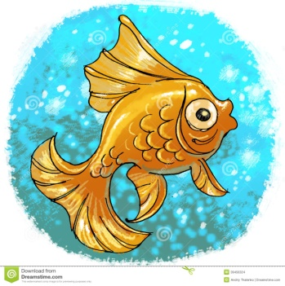
Игра « Закончи предложение»
Мы сейчас поиграем в игру
« Закончи предложение»
Я скажу: в аквариуме плавали… Кто плавал? (Рыбы)

Slide 4
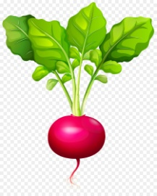
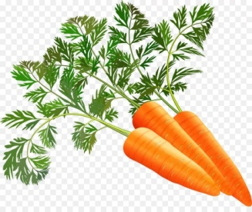
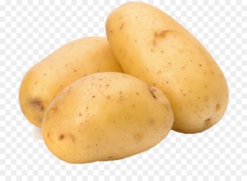
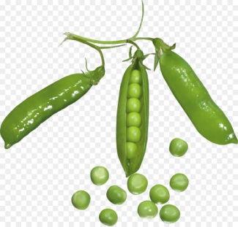
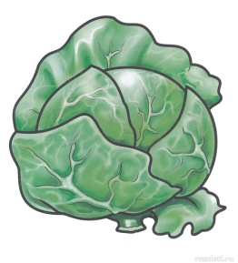
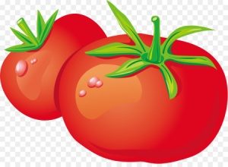
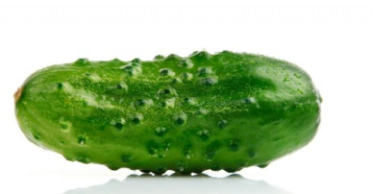
Игра « Закончи предложение»
На огороде растут…. Что растёт на огороде? (Капуста)
Какие ещё овощи вы знаете? (Редис, морковь, картофель, огурцы….)

Slide 5
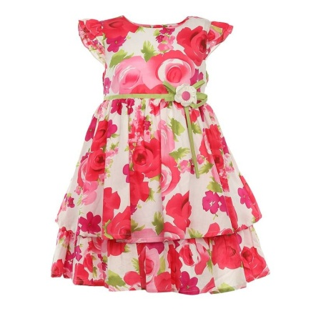
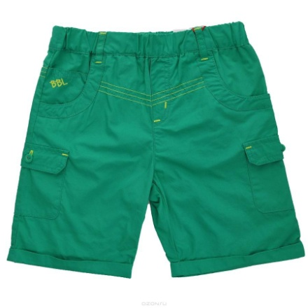
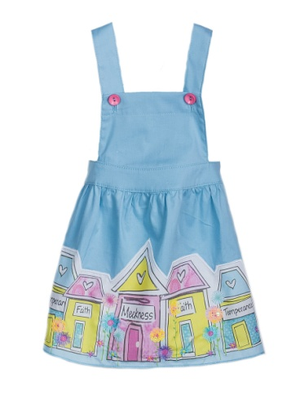
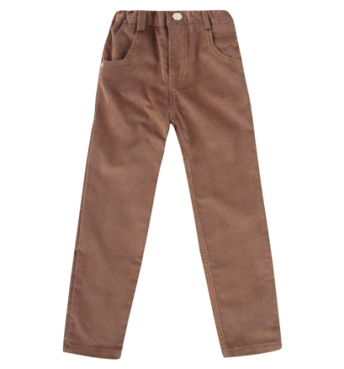
Игра « Закончи предложение»
Мама надела Вове…Что? (Рубашку)
А какую одежду вы ещё знаете? Назовите. (Сарафан, платье, брюки, шорты)

Slide 6
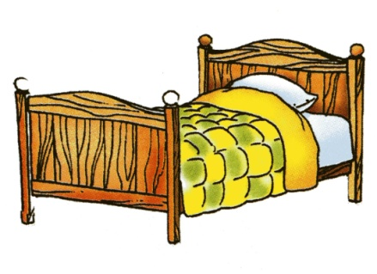
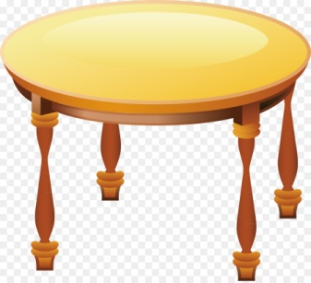
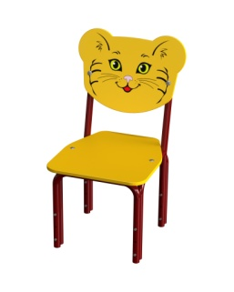
Игра «Закончи предложение»
В комнате стоит… Что?
(Стол)
Какую ещё мебель вы знаете? (Кровать, шкаф, стул…)
Молодцы!

Slide 7
Кто это? (Ворона) Ворона, что может делать? (Каркать) Как ворона каркает? (Кар-кар-кар)
Ребята, кто это? (Тигр) Как рычит тигр? (Р-Р-Р)

Slide 8
Это кто? (Петух) Что делает петух? (Кукарекает) Как кукарекает петух? (Ку-ка-ре-ку)
Это кто? (Утка) Что делает утка? (Крякает) Как крякает утка? (Кря-кря-кря)

Slide 9
Кто это? (Ёж) Как фыркает ежик?(Фр-р-фр-р)
Это кто? (Поросёнок) Что делает поросёнок (Хрюкает) Как хрюкает поросёнок?(Хрю-хрю)

Slide 10
Кто это? (Кошка) Как мурлычет кошка?(Мур-р-мур-р)
Это кто? (Воробей) Что делает воробей (Чирикает) Как чирикает воробей? (Чирик-чирик).

Slide 11
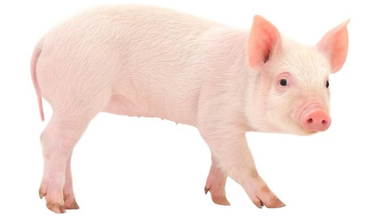
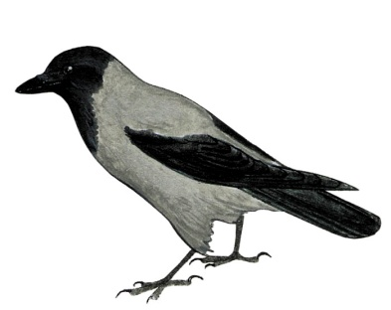
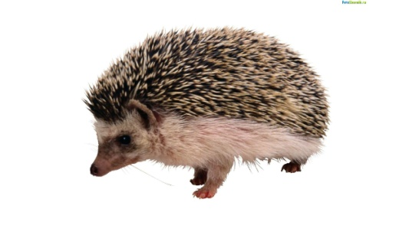
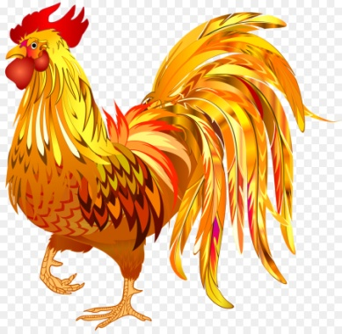
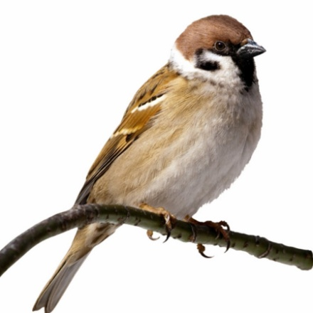
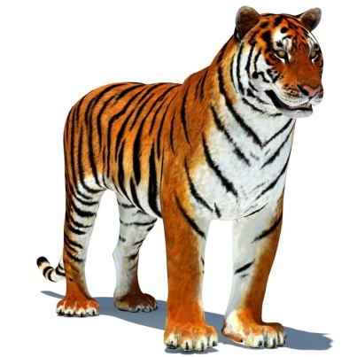
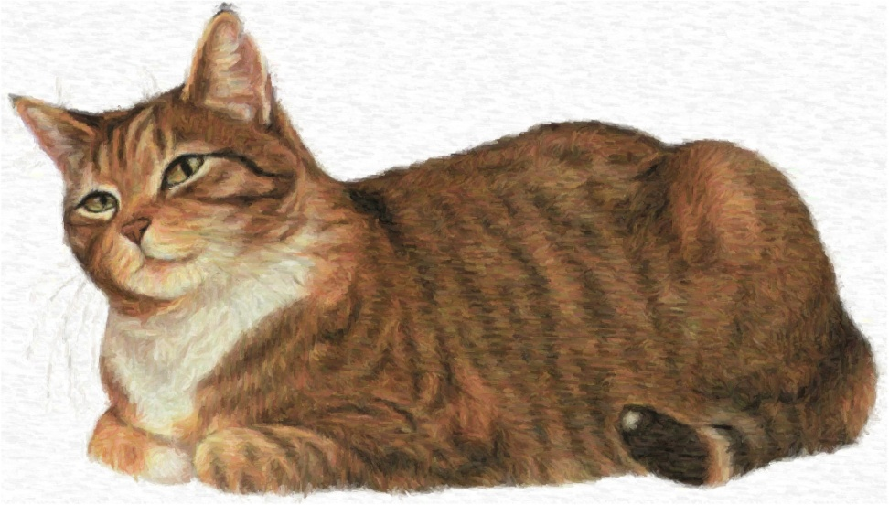
Контрольные вопросы
1. Кар-кар. Кто это? Что она делает? (Ворона, она каркает)
2. Фр-р-фр-р. Кто это? (Ежик, он фыркает)
3. Кря-кря. Кто это? Что она делает? (Утка крякает)
4. Хрю-хрю. Кто это? Что он делает? (Поросёнок хрюкает)
5. Ку-ка-ре-ку. Кто это? Что он делает? (Петух кукарекает)
6. Мурр-мурр. Что она делает? (Кошка мурлычет)
7. Чик-чирик. Кто это? Что он делает? (Воробей чирикает)
8. Р-р-р. Кто это? Что он делает? (Тигр рычит)

Slide 12
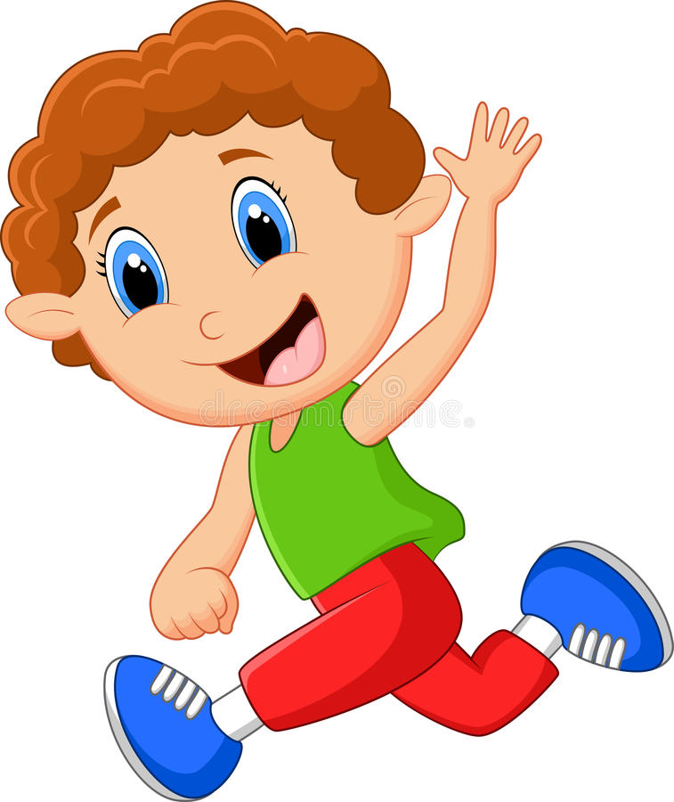
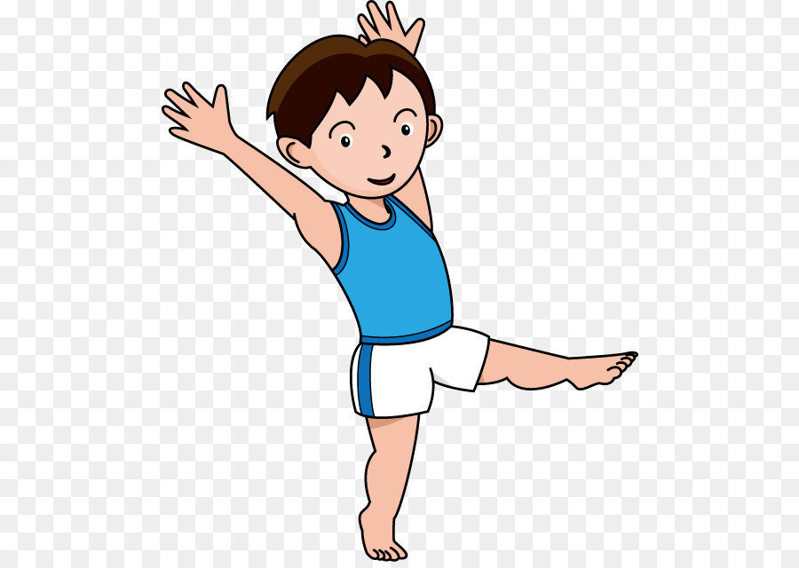
Физкультминутка
Мы сперва поднимем ручки – 1,2,3.
А потом опустим ручки – 1,2,3.
Ножками потопаем – 1,2,3.
Ручками похлопаем – 1,2,3.
А теперь мы все подпрыгнем – 1,2,3.
А теперь мы все станцуем – 1,2,3.
А теперь мы все присядем – 1,2.3.
И обратно с вами встанем – 1,2,3.

Slide 13
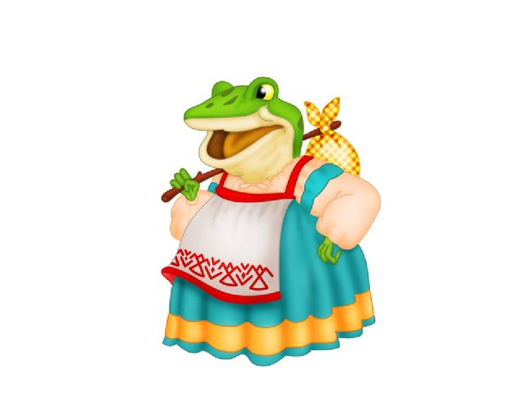
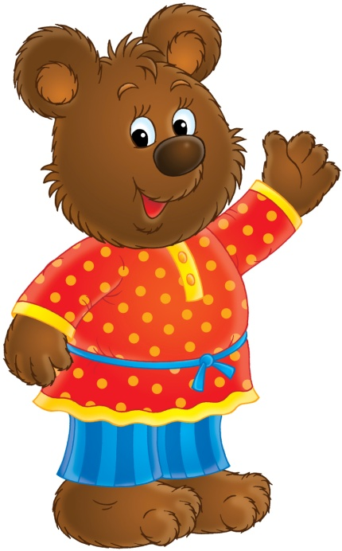
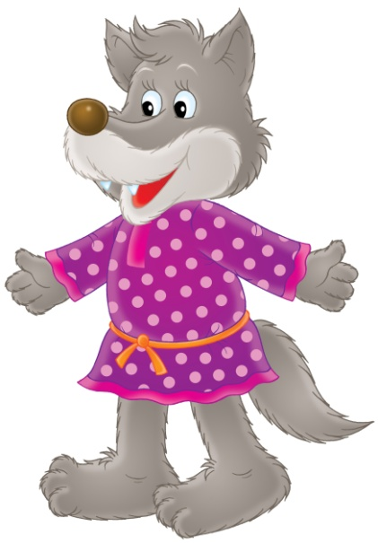
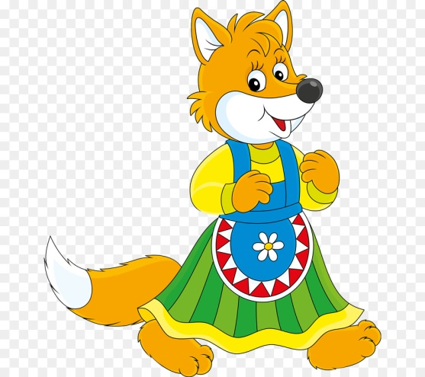
Посмотрите, к нам пришли зверюшки из сказки. Из какой сказки они пришли к нам? (Они живут в сказке«Теремок»). Задание вам такое. Опишите мне каждую зверюшку.

Slide 14
Игра «Опиши героя сказки»
Мышка (Мышка- норушка). Она маленькая, серенькая, живет в норке.

Slide 15
Игра «Опиши героя сказки»
Лягушка (Лягушка-квакушка). Она маленькая зелёная. У неё большие глаза. Она живёт на болоте. Она любит комаров.

Slide 16
Игра «Опиши героя сказки»
Заяц (Зайчик-побегайчик) Он маленький, серенький, пушистый. У него маленький хвостик и длинные уши. Он любит морковь, капусту.

Slide 17
Игра «Опиши героя сказки»
Лиса (Лисичка-сестричка). Она большая, рыжая, мягкая, добрая, хитрая. Она живёт лесу.

Slide 18
Игра «Опиши героя сказки»
Волк (Волчок серый бочок) Серый, большой, злой, быстрый. Он живёт в лесу.

Slide 19
Игра «Опиши героя сказки»
Медведь (Медведь косолапый). Он большой, лохматый, коричневый. У него большая морда, маленький хвост. Он живет в лесу. Всю зиму спит в берлоге.

Slide 20
Контрольные вопросы
1. Все животные из сказки дикие или домашние? (дикие)
2. Чем дикие животные отличаются от домашних? (Дикие животные живут в лесу и сами себе добывают пищу. Домашние животные живут рядом с человеком и мы о них заботимся.)
3. Скажите мне, пожалуйста чем мы сегодня занимались? (Играли в игру «Закончи предложение», описывали животных.)
4. Что было сложнее всего? Проще всего? Что больше всего понравилось?

Slide 21
Спасибо за внимание!
Вы молодцы!

